Slide 1
Страна чудес Льюиса Кэрролла
“If you don’t know where you are going, any road will get you there.”
Lewis Carroll

Slide 2
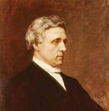
Чарльз Лютвидж Доджсон
L
Lewis Carroll
(Charles Lutwidge
Dodgson)
Notes:
Льюис Кэрролл – британский математик, логик, учитель, художник, фотограф и писатель.

Slide 3
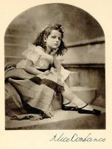
Алиса Лиддел
Alice Liddell
Notes:
Алиса Лиддел – дочь декана колледжа при Оксфордском университете Генри Лиддела, в котором работал Льюис Кэрролл.

Slide 4
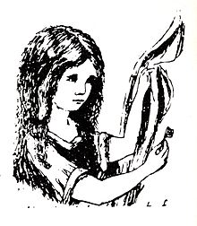
Иллюстрация
к «Приключениям
Алисы в стране
чудес», выполненная
автором книги.

Slide 5
Сказочные ворота в
Страну Чудес

Slide 6
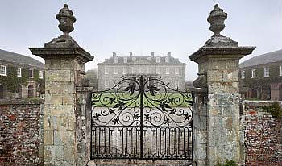
Ворота замка, в котором снимался фильм про Алису
Notes:
Это реальные ворота в усадьбу “Antony House”, но выглядят они очень сказочно.

Slide 7
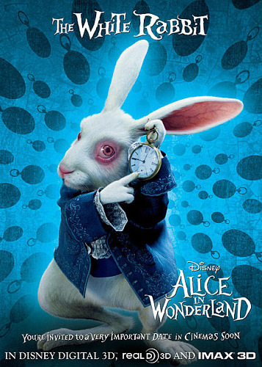
Афиша фильма
«Алиса в стране
Чудес» .

Slide 8
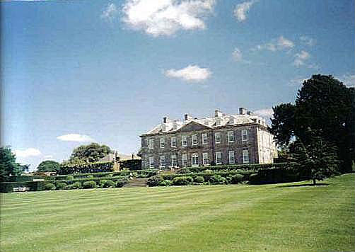
Antony House
Notes:
По дому и парку устраиваются экскурсии, например, по комнатам Алисы, или «по следам Белого Кролика».

Slide 9
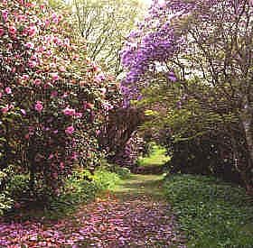
Antony Gardens
Notes:
В парке устраиваются чаепития с Безумным Шляпником.

Slide 10
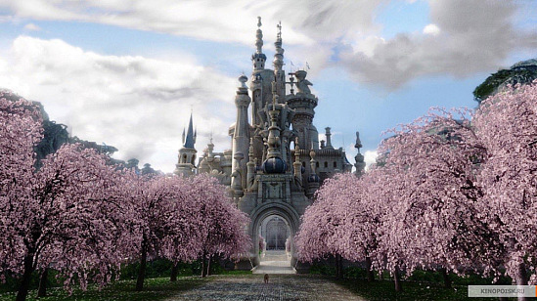
Парки в корнуольских усадьбах выглядят сказочно красивыми

Slide 11
Mad Hatter
(Безумный шляпник)

Slide 12
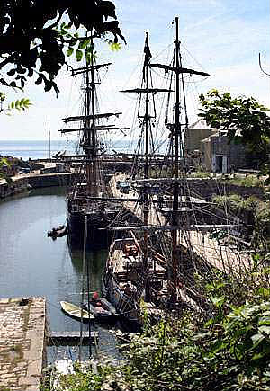
Городок Чарльзтаун, в
гавани которого снимали
эпизод с отплытием
Алисы.
Notes:
Добраться до Antony House несложно. Он находится недалеко от Плимута. Также недалеко находится городок Чарльзтаун, в гавани которого внимали эпизод с отплытием Алисы.

Slide 13
Один из самых
очаровательных
героев Кэрролла –
Чеширский Кот.

Slide 14
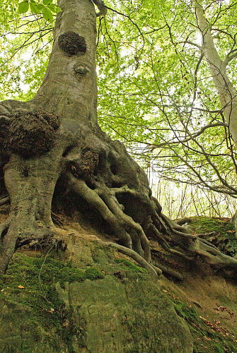
Rabbit’s hole
(Кроличья нора)
Notes:
Кроличья нора в корнях дерева в окрестностях деревушки Чиддинг.

Slide 15
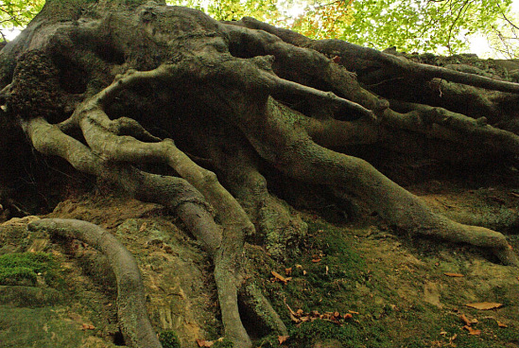
Chidding (Чиддинг)

Slide 16
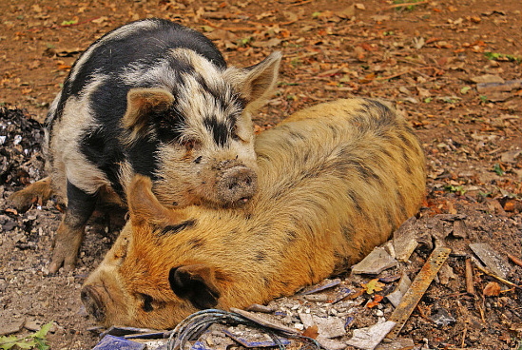
Такая вот свинка служила пуфиком Красной королеве
Notes:
В английских деревнях легко увидеть свинок, наподобие той, что служила пуфиком Красной королеве.

Slide 17
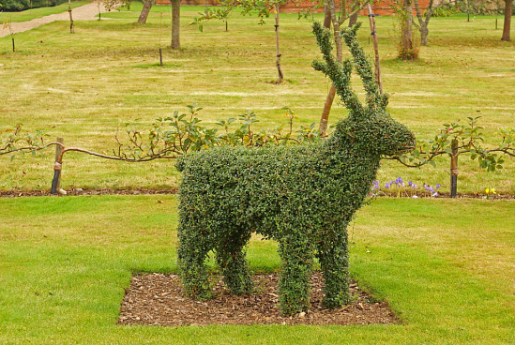
Кусты в виде животных около замка Хивер (Hiver)
Notes:
Не редкость кусты, подстриженные в виде животных – их видела Алиса, пробираясь по Стране Чудес.

Slide 18
Метаграмма
word ladder ( doublet ) - цепочка слов
son-----pig сын-----поросенок
cat-----rat кошка-----мышка
Домашнее задание: поставьте розу в вазу, т.е. составьте цепочку слов “rose-----vase”.

Slide 19
Что такое «Пи»
C : d = П
C = Пd
П ~ 3,14

Slide 20
Limerick-лимерик
A There was a young lady of Niger,
A Who smiled as she rode on a tiger;
B They returned from the ride
B With the lady inside,
A And a smile on the face of the tiger.

Slide 21
Сорит
Логическая цепочка:
Все деревья – растения.
Береза – дерево.
Итог: береза – растение.
Домашнее задание: попробуйте дома составить один сорит.

Slide 22
Игра слов
год – негодный
провести время
дело в шляпе

Slide 23
Палиндром
mum, dad
дед, шалаш
А роза упала на лапу Азора.
Кит на море романтик.

Slide 24
Трудности перевода
“My tale is long and sad.”
“Her tail is long. It’s clear, but why is it sad?”
tale (рассказ) – tail (хвост)
Предложите свой вариант перевода следующей фразы:
“Do cats eat bats? Do bats eat cats?”

Slide 25
The owl and the Panther
“I passed by his garden,
And I marked with one eye,
How the Owl and the Panther
Were sharing pie…”
Pi (Пи) – pie (пирог)
«Шел я садом однажды
И вдруг увидал,
Как делили коврижку Сова и Шакал…» (Н. Демурова)

Slide 26
Исправьте неправильное
«Пристяжные сидели на большой скамье.»
«Устроить кросс на длинную инстанцию.»
«Не смеши языком, смеши делом.»

Slide 27
“ If everybody minded their own business,…
the world would go round a deal faster than it does.”
«Если бы все занимались своим делом, то мир вращался бы намного быстрее чем сейчас.»
Льюис Кэрролл

